Slide 1
Sorting algorıthms Çeşidləmə algoritmaları Shell and binary sorting

Slide 2
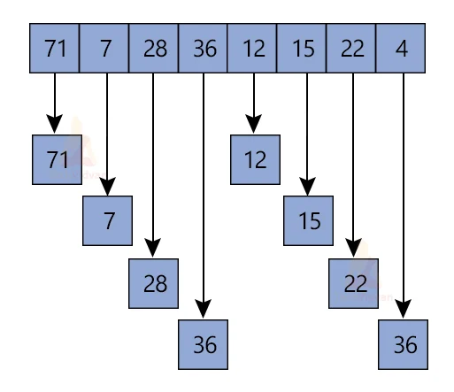
Shell sorting
Shell sorting işləmə məntiqi
Shell sorting nədir
Shell sort 1959 ilinde Donald Shell terefinden yaradılmışdır.Terümesi qabuq sıralaması algoritmasıdır.
Amma tercüme etmek düzgün deyildir çünki algoritmanın adı yaradıcının soyadından gelmişdir.

Slide 3
Binary sorting
Biz shell sorting-le reqemlerimizi sıraladıqdan sonra binary
search algoritmini istifade edirik.

Slide 4

Məsələn biz burda 10 rəqəmini tapmaq üçün nə etməliyik gəlin ona baxaq.

Slide 5
VƏ BİZ AXTARDIĞIMIZ ƏDƏDİ TAPMIŞ OLURUQ
İndexin sayını ikiye bölürük
Yene tekrar olaraq indexi ikiye bölürük
ƏDƏDİ TAPMAQ ÜÇÜN 8<10 MÜQAYİSƏ EDİLDİ.ARTIQ 5-Cİ İNDEXƏ QƏDƏR OLAN HİSSƏ BİZƏ LAZƏM DEYİL .
ƏDƏDİ TAPMAQ ÜÇÜN 10<15 MÜQAYİSƏ EDİLDİ.7-Cİ İNDEX DAXİL OLMAQLA 7-Cİ İNDEXDƏN SONRAKİ İNDEXLƏRDƏ BİZƏ LAZIM DEYİL.

Slide 6
Animasiya olaraqda belə görsətmək olar.

